Slide 1
Chapter 3: Proses

Slide 2
Tujuan
Mengenalkan gagasan dari sebuah proses yang merupakan basis dari seluruh komputasi
Mendeskripsikan variasi fitur dari proses, termasuk penjadwalan, create dan terminate, serta komunikasi
Mendeskripsikan komunikasi proses dan sistem client-server

Slide 3
Konsep Proses
Sistem operasi mengeksekusi beberapa varian program:
  Batch system – jobs
  Time-shared systems – user programs atau tasks
Proses – program yang sedang berjalan; proses dieksekusi secara sekuensial
Proses termasuk:
  program counter
  stack
  data section

Slide 4
Konsep Proses
Terdiri dari beberapa bagian
  Kode program, sering disebut text section
  Program counter, berisi aktivitas terbaru proses pada register
  Stack berisi data temporer
    Function parameters, return address, local variable
  Data section berisi variabel global
  Heap berisi memori yang dialokasikan secara dinamis ketika run time
Program merupakan passive entity, proses merupakan active entity
  Program menjadi proses ketika executable file di-load ke dalam memori
Satu program bisa jadi terdiri dari beberapa proses
  Multiple users mengeksekusi program yang sama

Slide 5

Proses dalam Memori

Slide 6

Diagram Status Proses

Slide 7

Process Control Block (PCB)

Slide 8
Process Control Block (PCB)
Setiap proses direpresentasikan oleh sistem operasi dengan PCB:
Status proses
Program counter
CPU registers
CPU scheduling information
Informasi manajemen memori
Informasi accounting
Informasi status I/O

Slide 9
Penjadwalan Proses

Slide 10
Penjadwalan Proses
Memaksimalkan penggunaan CPU, mempercepat switch process ke dalam CPU untuk time sharing
Process scheduler memilih proses yang available untuk dieksekusi pada CPU
Memlihara scheduling queues dari proses
  Job queue – sekumpulan proses dalam sistem
  Ready queue – sekumpulan proses dalam main memory dalam status ready dan menunggu untuk dieksekusi
  Device queues – sekumpulan proses yang menunggu untuk I/O devices

Slide 11

CPU Switch

Slide 12
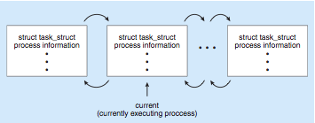
Representasi Proses dalam Linux
Represented by the C structure task_struct
pid t pid; /* process identifier */
long state; /* state of the process */
unsigned int time slice /* scheduling information */ struct task struct *parent; /* this process’s parent */ struct list head children; /* this process’s children */ struct files struct *files; /* list of open files */ struct mm struct *mm; /* address space of this pro */

Slide 13

Ready Queue dan Variasi
I/O Device Queues

Slide 14

Representasi Penjadwalan Proses

Slide 15
Schedulers
Long-term scheduler (job scheduler) – memilih proses mana yang seharusnya di-migrasi ke dalam ready queue
Short-term scheduler (CPU scheduler) – memilih proses mana yang harus dieksekusi dan diproses pada CPU
  Terkadang menjadi satu – satunya scheduler dalam sistem

Slide 16
Schedulers
Short-term scheduler dipanggil dalam frekuensi tinggi (milliseconds) ⇒ (harus cepat)
Long-term scheduler dipanggil tidak begitu sering (seconds, minutes) ⇒ (bisa lebih lambat)
Long-term scheduler mengontrol degree of multiprogramming
Proses dapat dideskripsikan sebagai berikut:
  I/O-bound process – lebih banyak I/O dibanding komputasi, CPU bursts pendek tetapi cukup banyak
  CPU-bound process – lebih banyak komputasi; CPU bursts panjang tetapi sedikit

Slide 17

Penambahan Medium Term Scheduling

Slide 18
Context Switch
Ketika CPU di-switch untuk proses yang lain, sistem harus menyimpan status dari proses lama dan me-load status tersebut untuk proses baru melalui context switch.
Context dari sebuah proses direpresentasikan dalam PCB
Context-switch time merupakan cost overhead; sistem tidak begitu berguna ketika melakukan switching
  Semakin kompleks sistem operasi dan PCB -> semakin lama context switch yang dilakukan
Context-switch time tergantung pada hardware support
  Beberapa hardware menyediakan multiple set register per CPU -> multiple contexts dapat di-load dalam satu waktu

Slide 19
Pembentukan Proses

Slide 20
Pembentukan Proses
Proses parent membentuk proses children, terjadi secara rekursif dan mengakibatkan pembentukan pohon proses
Proses dikenali dan di-manage melalui process identifier (pid)
Resource sharing
  Parent dan children berbagi seluruh resources
  Children berbagi subset dari resources parent
  Parent dan child tidak saling berbagi resources
Eksekusi
  Parent dan children melakukan eksekusi secara konkuren
  Parent menunggu sampai children terminate

Slide 21
Pembentukan Proses
Address space
  Child menduplikasi parent
  Child memiliki program tersendiri yang berbeda dari parent
Contoh UNIX
  fork system call meng-create proses baru
  exec system call digunakan setelah fork untuk mengganti process’ memory space dengan program baru

Slide 22

Pembentukan Proses

Slide 23
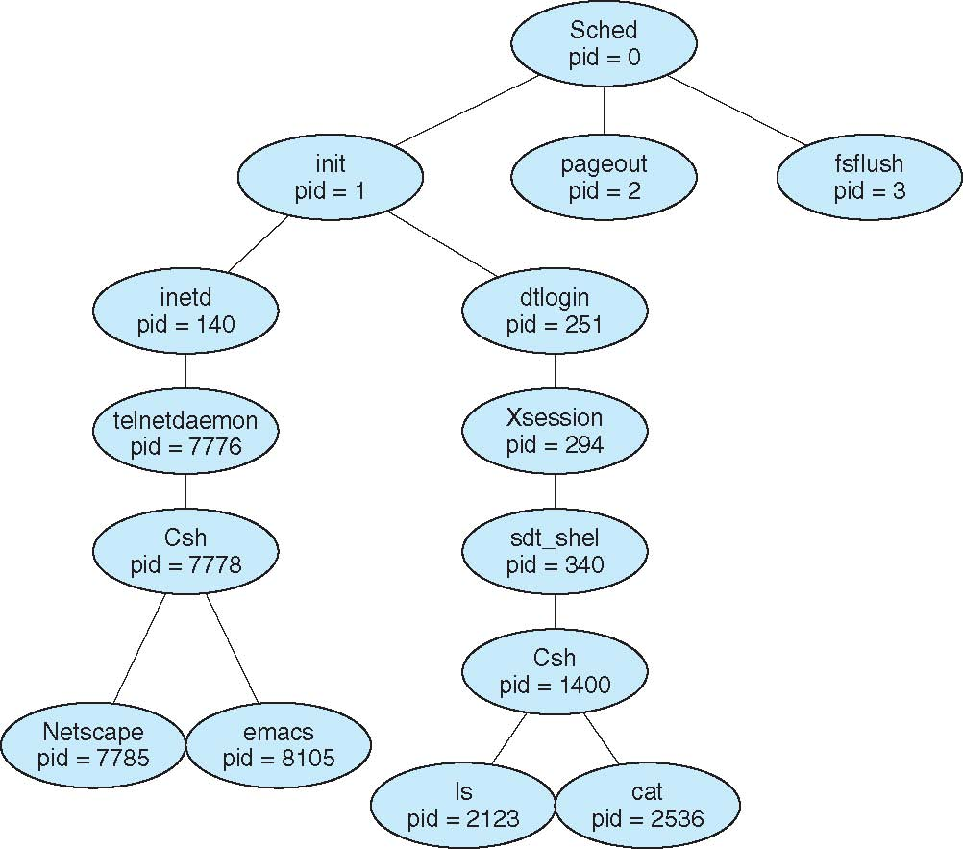
Pohon Proses pada Solaris

Slide 24
Penghentian Proses
Proses mengeksekusi statemen terakhir dan meminta sistem operasi untuk menghapusnya (exit)
  Output data dikembalikan dari child ke parent melalui status wait
  Resources dari proses di-dealokasi oleh sistem operasi
Parent dapat menghentikan paksa proses children (abort)
  Child telah melebihi alokasi resources
  Task yang di-assign kepada child tidak lagi dibutuhkan
  Jika parent berhenti
    Beberapa sistem operasi tidak mengizinkan child untuk tetap berjalan jika parent sudah berhenti
      Seluruh children berhenti - cascading termination

Slide 25
Komunikasi Proses

Slide 26
Komunikasi Interproses
Proses – proses dalam sistem dapat bersifat independent atau cooperating
Independent process tidak dapat mempengaruhi atau dipengaruhi oleh proses yang lain
Cooperating process dapat mempengaruhi atau dipengaruhi oleh proses yang lain
Alasan untuk cooperating processes:
  Information sharing
  Computation speedup
  Modularity
  Convenience
Cooperating processes membutuhkan interprocess communication (IPC):
  Shared memory
  Message passing

Slide 27

Model Komunikasi

Slide 28
Producer-Consumer Problem
Paradigma untuk cooperating processes, proses producer menghasilkan informasi yang dikonsumsi oleh proses consumer
  unbounded-buffer tidak membatasi ukuran buffer (dinamis)
  bounded-buffer mengasumsikan penggunaan buffer dengan ukuran fix

Slide 29
Message Passing
Mekanisme untuk proses dapat berkomunikasi dan sinkronisasi antar proses
Message system – proses berkomunikasi antar proses tanpa beralih ke shared variables
IPC memfasilitasi dua operasi:
  send (message) – ukuran pesan dapat fix atau variabel
  receive (message)
Jika P dan Q hendak berkomunikasi mereka harus:
  membangun communication link
  bertukar pesan melalui send/receive
Implementasi communication link
  physical (mis, shared memory, hardware bus)
  logical (mis, properti logical)

Slide 30
Komunikasi Langsung
Setiap proses harus mengetahui nama masing – masing secara eksplisit:
  send (P, message) – mengirim pesan kepada P
  receive (Q, message) – menerima pesan dari Q
Properti dari communication link
  Link dibangun secara otomatis
  Link berhubungan dengan tepat satu pasang proses yang berkomunikasi
  Diantara satu pasang proses tepat ada satu link
  Link dapat berbentuk unidirectional, biasanya bi-directional

Slide 31
Komunikasi Tidak Langsung
Pesan dikirim dan diterima dari mailbox (sering disebut port)
  Setiap mailbox memiliki ID yang unik
  Proses dapat berkomunikasi jika mereka memiliki shared mailbox
Properti dari communication link
  Link dibangun jika proses berbagi mailbox yang sama
  Link dapat berhubungan dengan banyak proses
  Setiap pasang proses dapat berbagi beberapa communication link
  Link dapat unidirectional atau bi-directional

Slide 32
Komunikasi Tidak Langsung
Langkah – langkah
  create mailbox baru
  mengirim dan menerima pesan melalui mailbox
  delete mailbox
Didefinisikan sebagai:
send (A, message) – kirim pesan ke mailbox A
receive (A, message) – terima pesan dari mailbox A

Slide 33
Komunikasi Tidak Langsung
Mailbox sharing
  P₁, P₂, dan P₃ berbagi mailbox A
  P₁, send; P₂ dan P₃ receive
  Siapa yang mendapatkan pesan?
Solusi
  Link dapat berhubungan dengan paling banyak dua proses
  Hanya satu proses yang dapat mengeksekusi operasi receive dalam satu waktu
  Sistem dapat memilih receiver sesuka hati. Pengirim akan diberi tahu siapa receiver.

Slide 34
Sinkronisasi
Message passing dapat bersifat blocking atau non-blocking
Blocking dapat dikatakan synchronous
  Blocking send aktivitas pengirim diblok sampai pesan selesai dikirim
  Blocking receive penerima diblok sampai pesan selesai diterima
Non-blocking dapat dikatakan asynchronous
  Non-blocking send sender mengirimkan pesan dan langsung melanjutkan operasi
  Non-blocking receive receiver menerima pesan valid atau null

Slide 35
Buffering
Antrian pesan yang melekat pada link diimplementasi dengan menggunakan satu dari tiga cara:
  1. Zero capacity – 0 pesan
  Sender harus menunggu receiver
  2. Bounded capacity – n pesan dengan ukuran finite
  Sender harus menunggu jika link penuh
  3. Unbounded capacity – ukuran infinite
  Sender tidak pernah menunggu

Slide 36
Komunikasi dalam Sistem Client-Server
Sockets
Remote Procedure Calls
Pipes
Remote Method Invocation (Java)

Slide 37
Sockets
Socket didefinisikan sebagai endpoint for communication
Concatenation dari IP address dan port
Socket 161.25.19.8:1625 merefer ke port 1625 pada host 161.25.19.8
Komunikasi terjadi pada satu pasang socket

Slide 38

Komunikasi Socket

Slide 39
Remote Procedure Calls
Remote procedure call (RPC) merupakan abstraksi procedure calls diantara proses dalam networked system
Stubs – client-side proxy untuk prosedur pada server
Client-side stub menentukan lokasi server dan menyusun parameter
Server-side stub menerima pesan, membongkar parameter dan melakukan prosedur pada server

Slide 40

Eksekusi RPC

Slide 41
Pipes
Berperan sebagai kanal yang memungkinkan dua proses berkomunikasi
Isu
  Apakah komunikasi unidirectional atau bidirectional?
  Dalam kasus komunikasi dua arah, apakah half atau full-duplex?
  Apakah harus ada relasi (mis, parent-child) antar proses yang berkomunikasi?
  Apakah pipes dapat digunakan dalam sebuah network?

Slide 42
Ordinary Pipes
Ordinary Pipes memungkinkan komunikasi dalam standar producer-consumer
Producer menulis sampai dengan ujung dari pipe
Consumer membaca dari ujung pipe yang lain
Ordinary pipes merupakan unidirectional
Memerlukan relasi parent-child antar proses yang berkomunikasi

Slide 43

Ordinary Pipes

Slide 44
Named Pipes
Named Pipes lebih powerful dibanding ordinary pipes
Komunikasi bidirectional
Tidak perlu ada relasi parent-child antar proses yang berkomunikasi
Beberapa proses dapat menggunakan named pipe untuk berkomunikasi
Tersedia dalam sistem UNIX dan Windows

